Slide 1
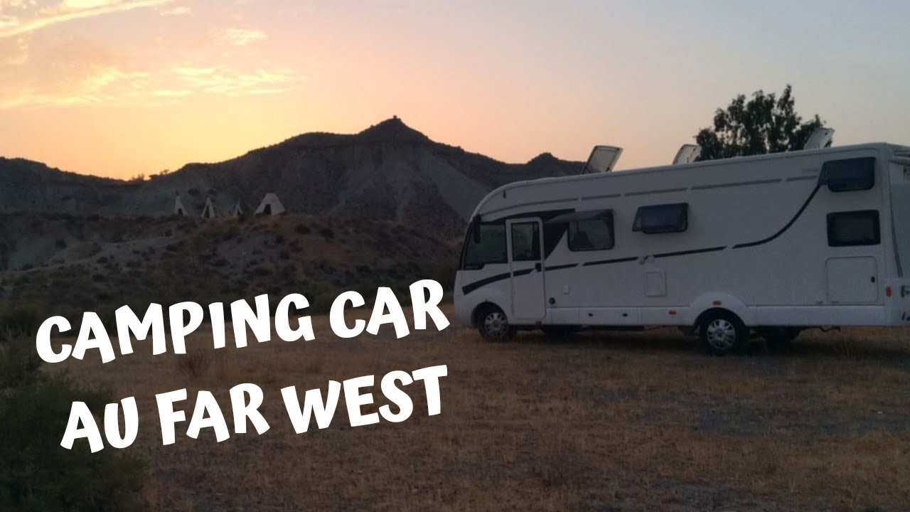



DESERT TABERNAS

Slide 2
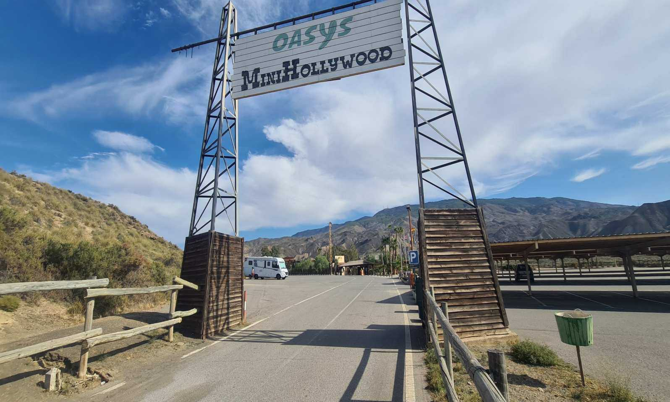
Après nous être garés sur le parking du parc à thème Mini Hollywood ,nous suivons le sentier (le long des petites barrières en bois). Celui-ci nous amène rapidement dans le canyon où ont été tournées des scènes de Lawrence d’Arabie. Parc naturel de 280 km², le désert des Tabernas a en effet servi de décor à de nombreux films, dont « Le Bon, la Brute et le Truand », grâce à sa ressemblance avec l’Ouest américain.

Slide 3
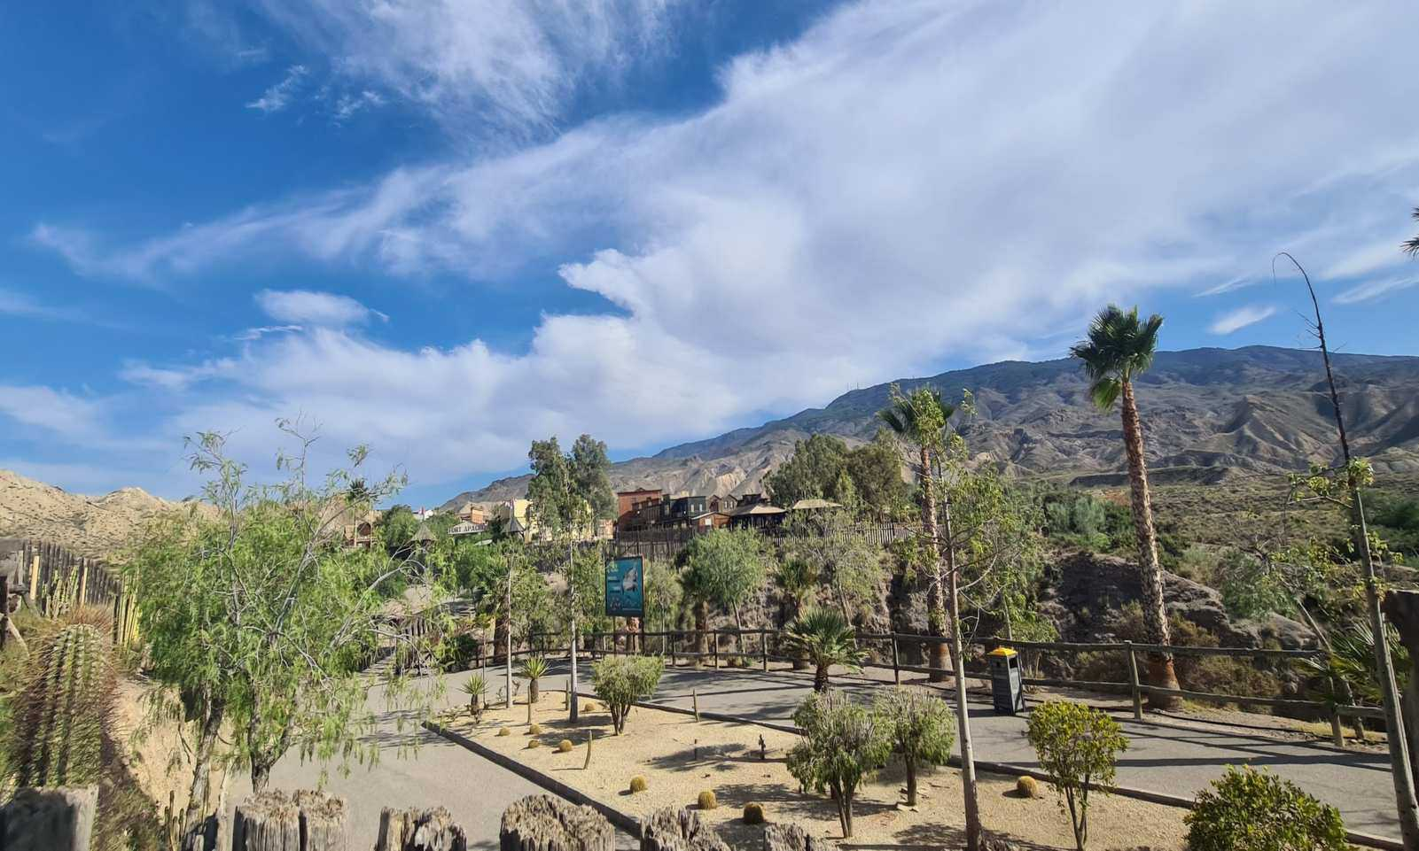

Slide 4
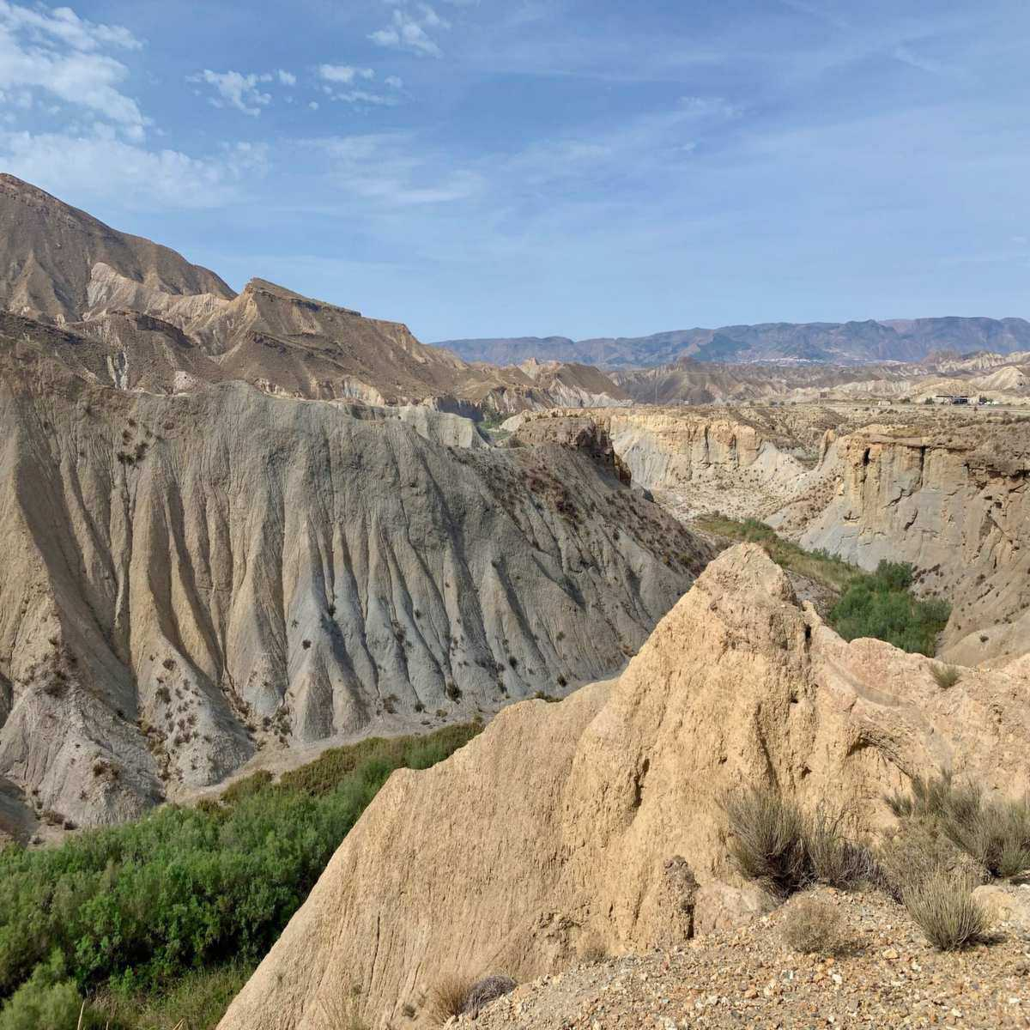
En effet, Sergio Leone est tombé sous le charme de la région et y a trouvé des paysages dignes de l’Arizona. Il y a tourné divers westerns connus sous le nom, très péjoratif, de « westerns spaghetti ». Les plus connus sont Pour une poignée de dollars (1964), Pour quelques dollars de plus (1965) et Le bon, la brute et le truand (1966).
D’autres films y ont partiellement ou complètement tourné : Lawrence d’Arabie (1962), Cléopatre (1963), Conan le Barbare (1982) et Indiana Jones et la dernière croisade (1989).
Ainsi Clint Eastwood, le réalisateur Steven Spielberg, James Bond alias Sean Connery, George Lucas (Star Wars), Harrison Ford, Arnold Schwarzenegger (pour Conan le Barbare), Mel Gibson (Mad Max), Brigitte Bardot (Les Pétroleuses) et bien d’autres ont foulé le sol du désert du Tabernas !

Slide 5
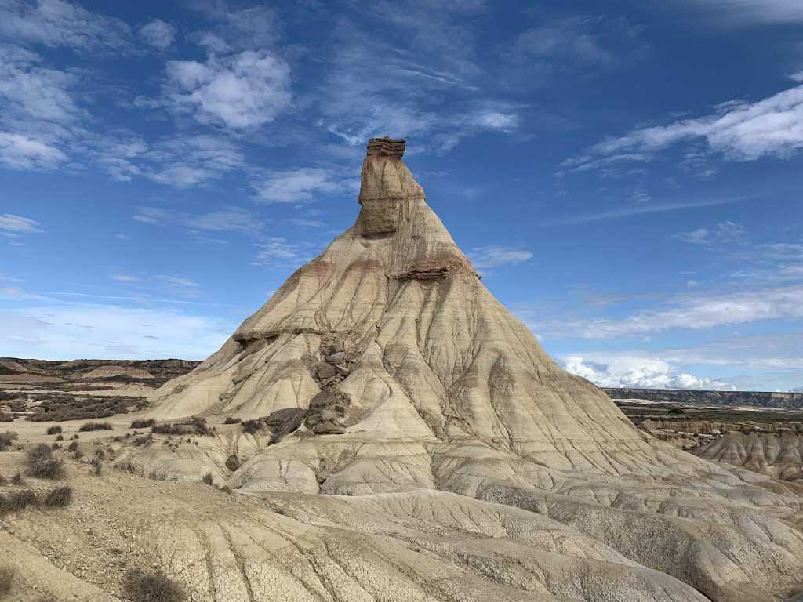
Le désert de Tabernas est un lieu unique en Europe qui mérite d’être visité pour son paysage étonnant et hors du temps. Il s’étend sur une superficie de 290 km2 et est situé dans la province d’Almeria, en Andalousie. Le désert de Tabernas est classé comme parc naturel depuis 1989. Il est considéré comme la seule et unique zone désertique proprement dite de tout le continent européen. Sa visite permet de découvrir un paysage étonnant,

Slide 6
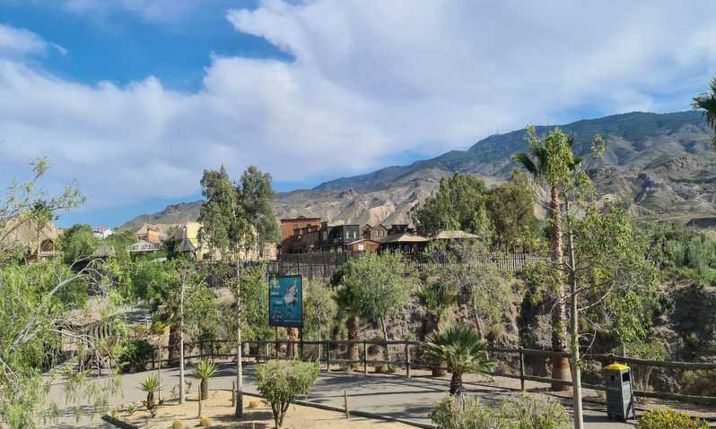
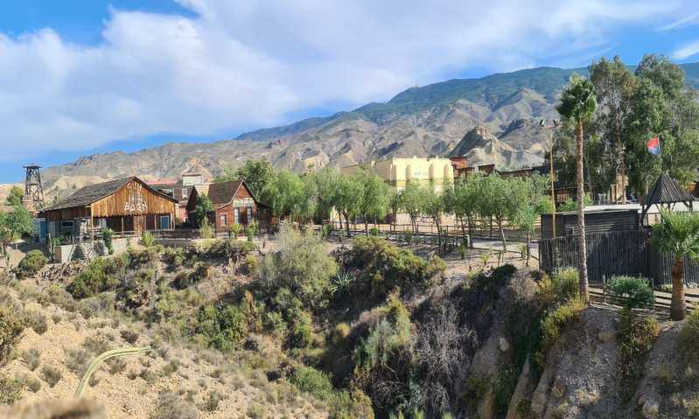
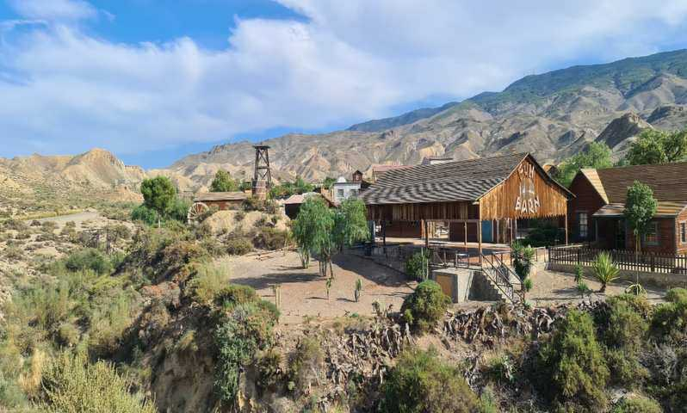
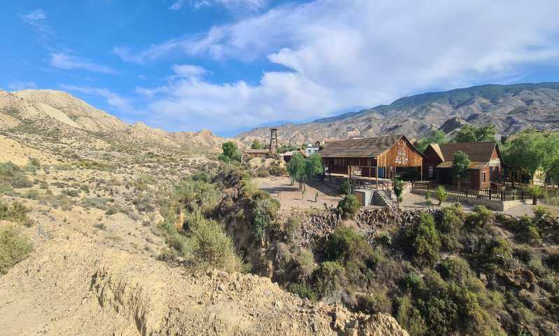

Slide 7
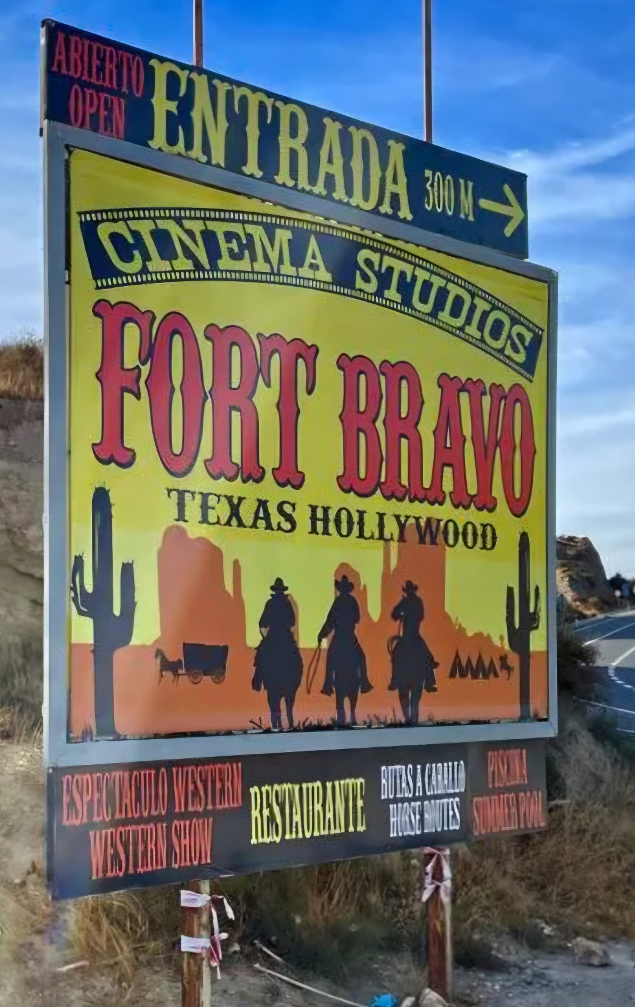
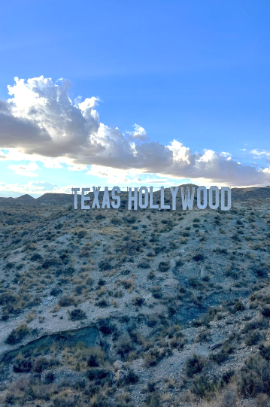
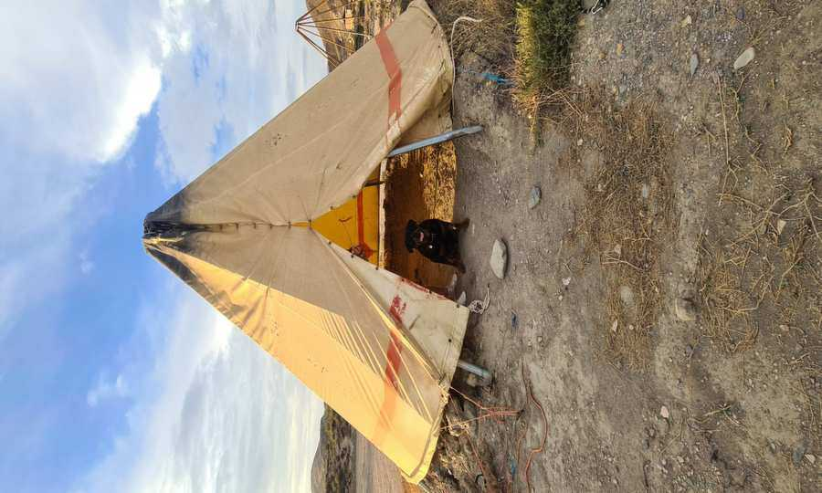
Le signe « Texas Hollywood Juste à proximité du signe, vous pouvez visiter Fort Bravo, il s’agit d’anciens décors de cinéma, désormais utilisés comme parc à thème. On voit d’ailleurs très bien les tipis du camp, installés derrière le signe Texas Hollywood.

Slide 8
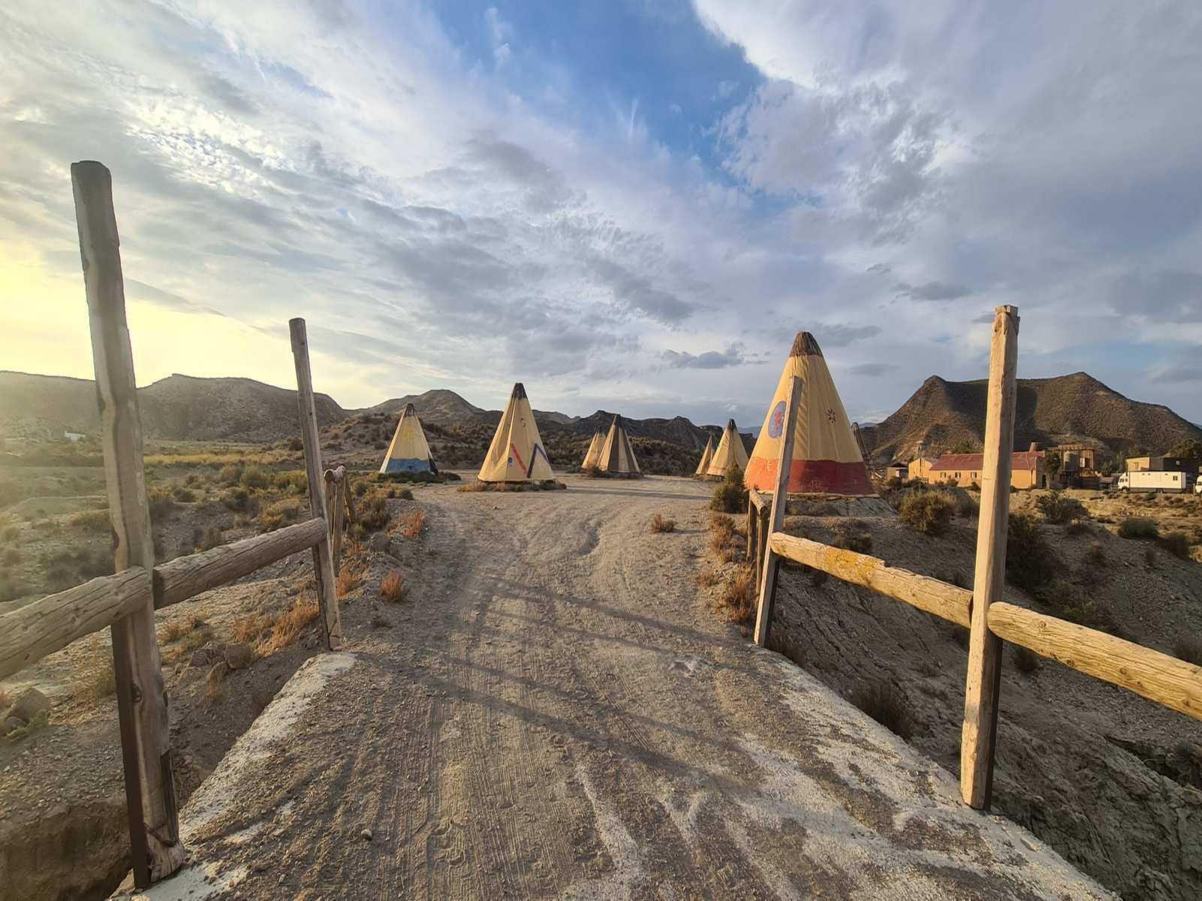

Slide 9
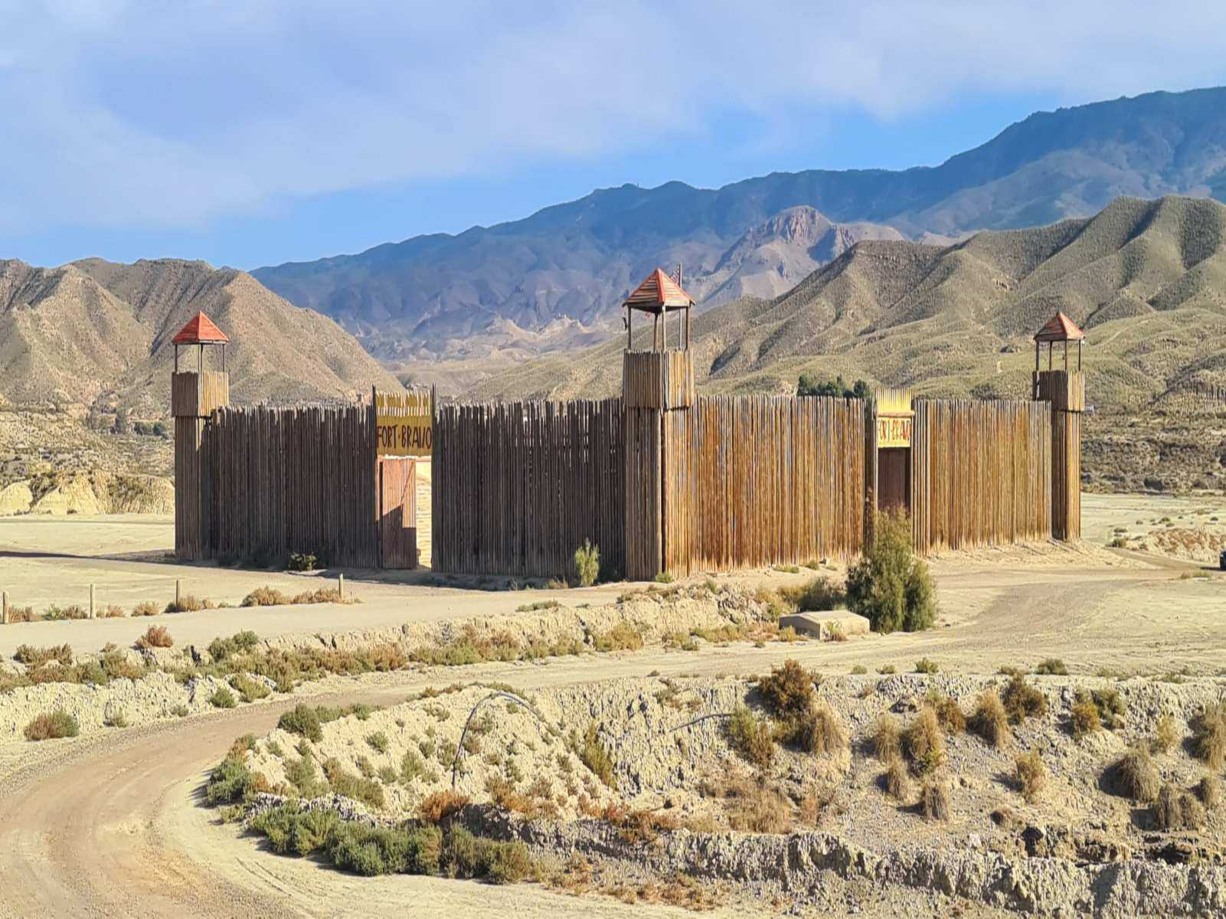

Slide 10
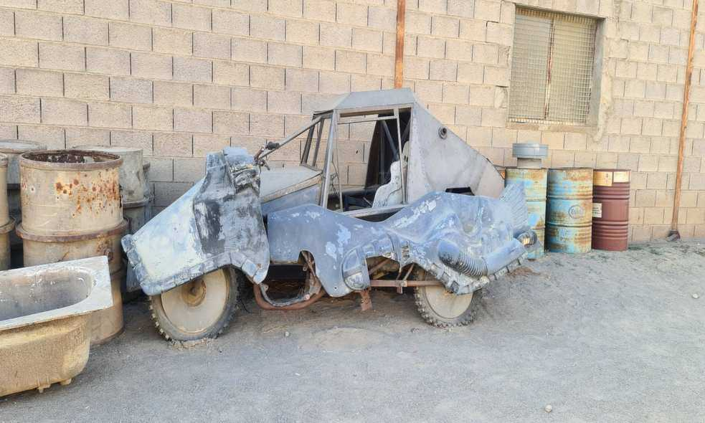
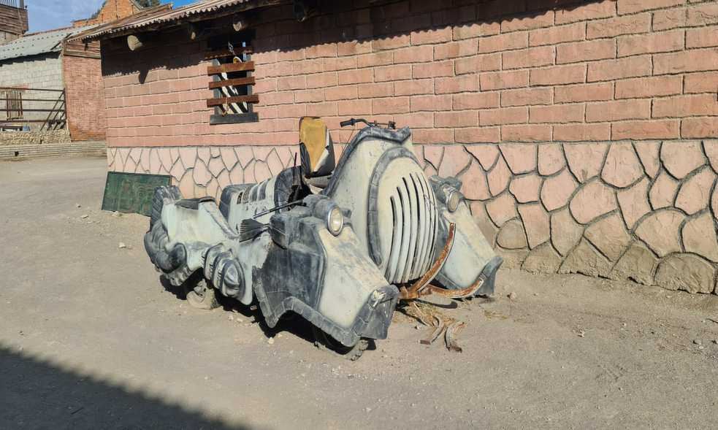
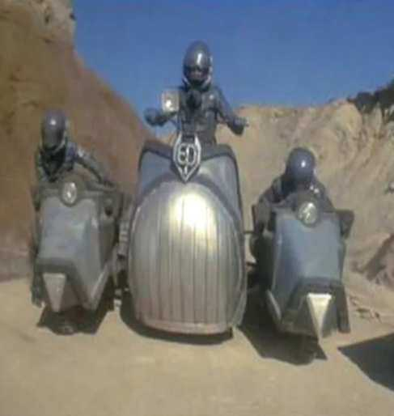
véhicules du film star war

Slide 11
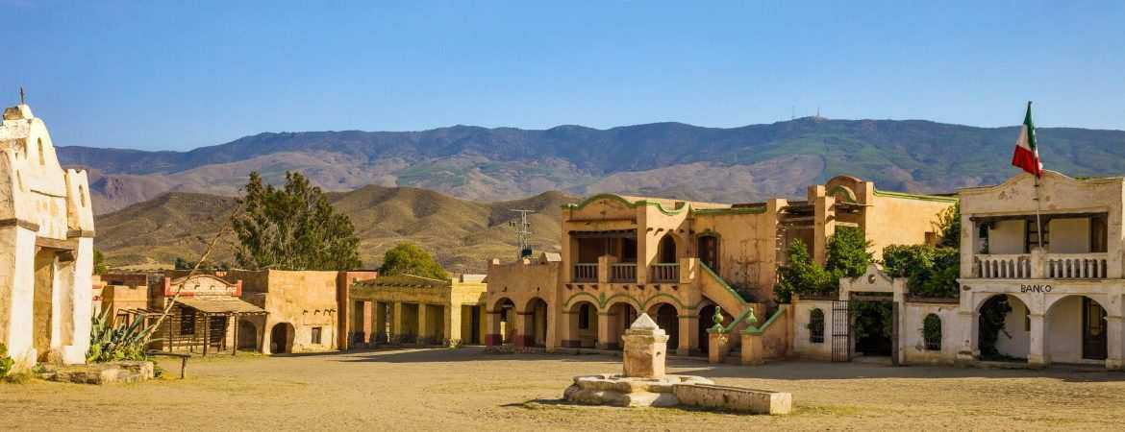

Slide 12
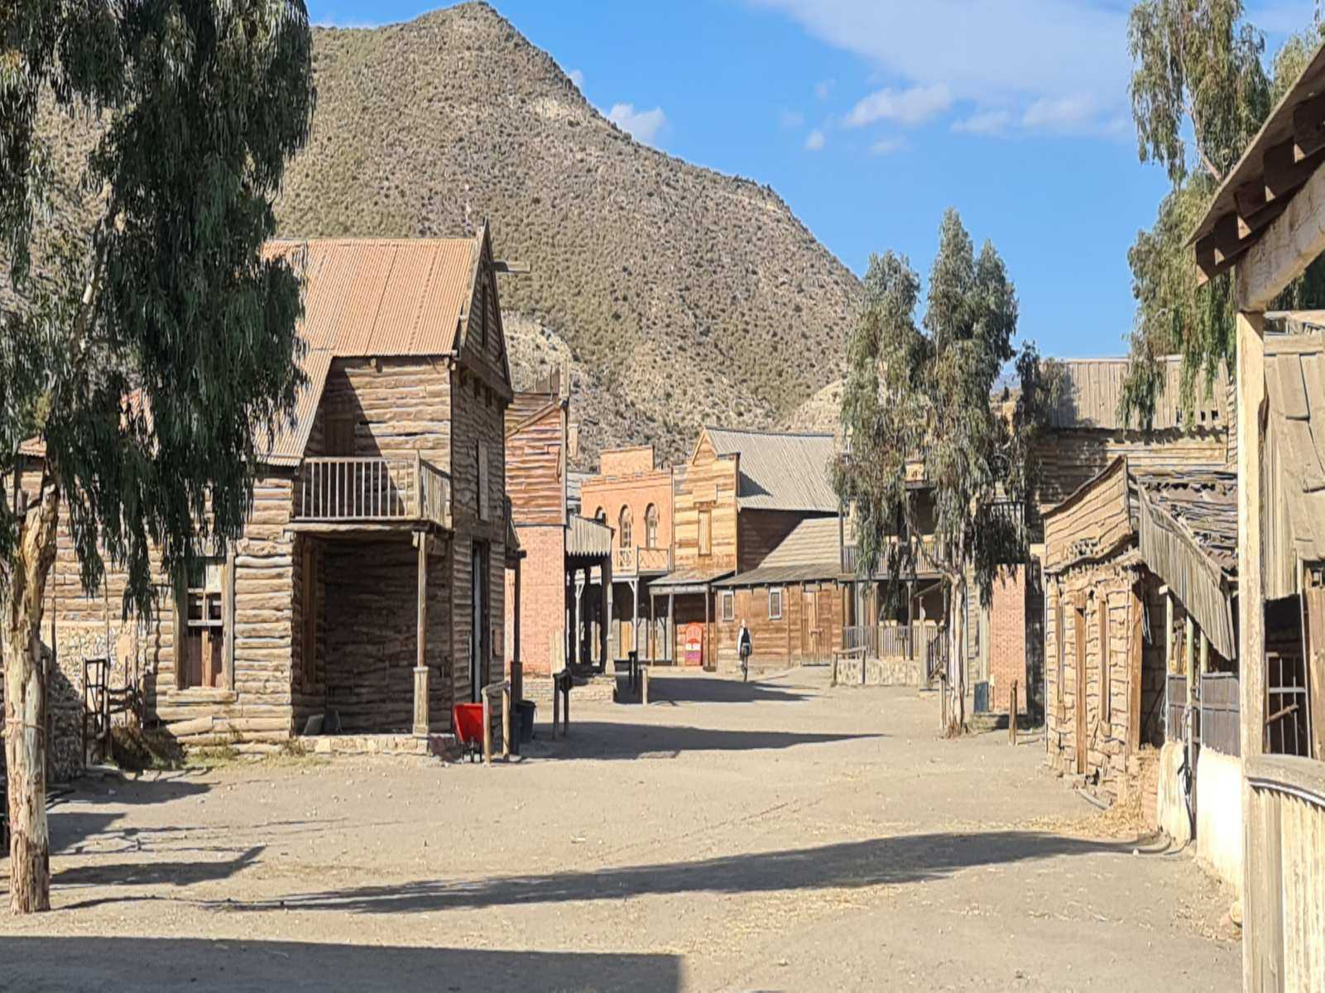

Slide 13
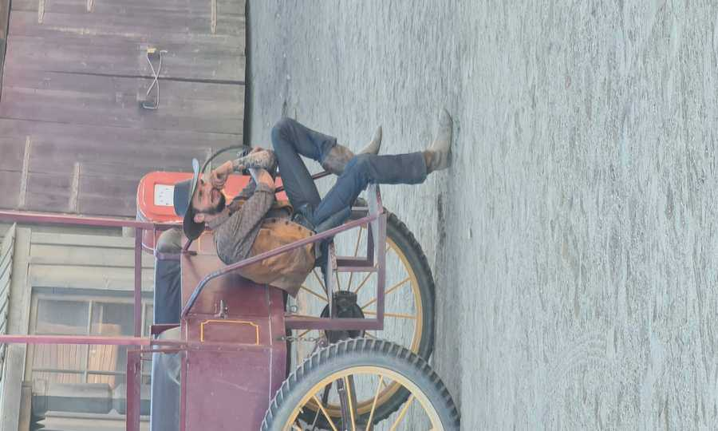
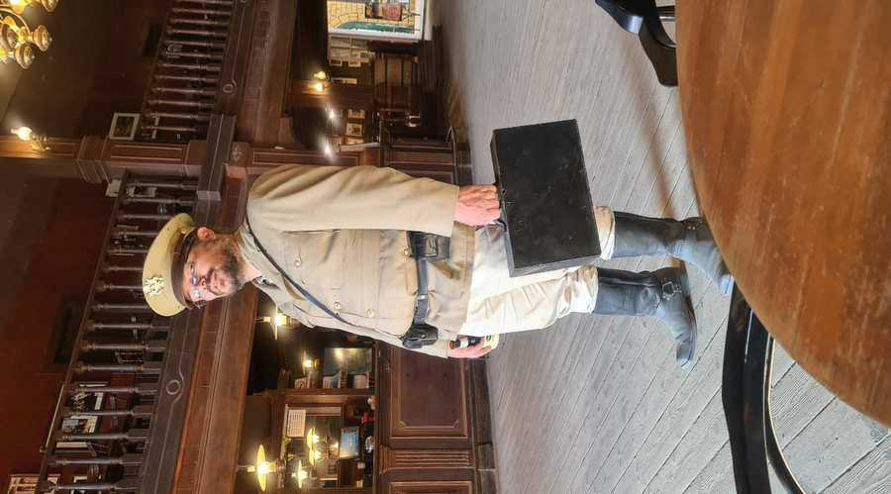
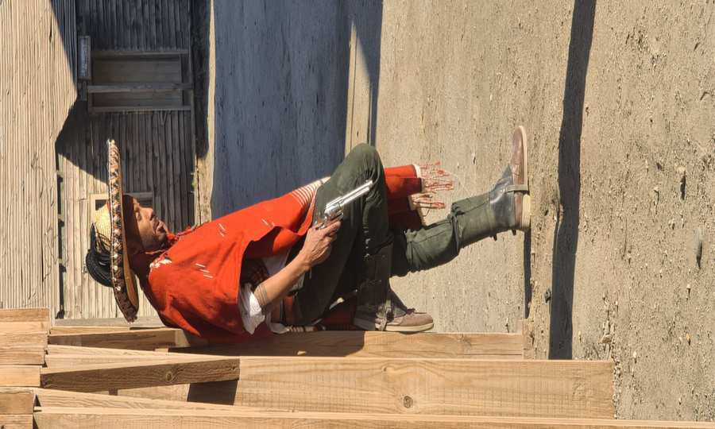
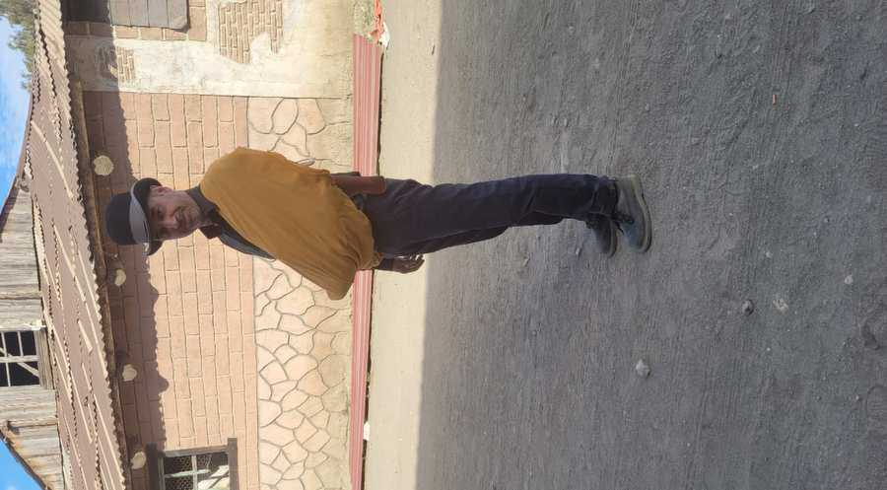

Slide 14
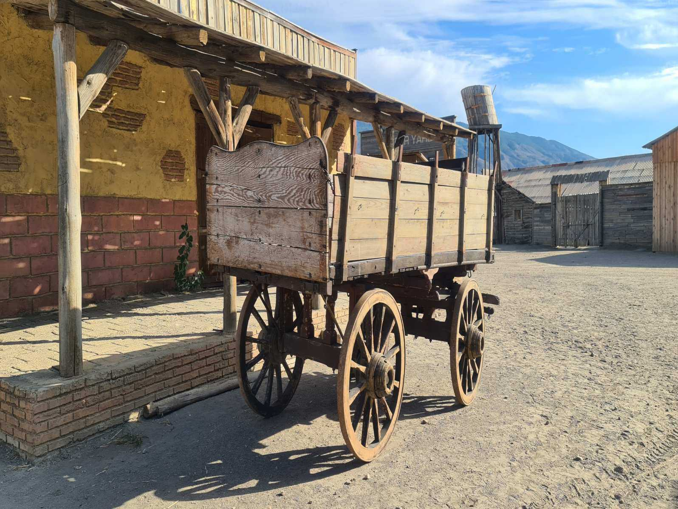

Slide 15
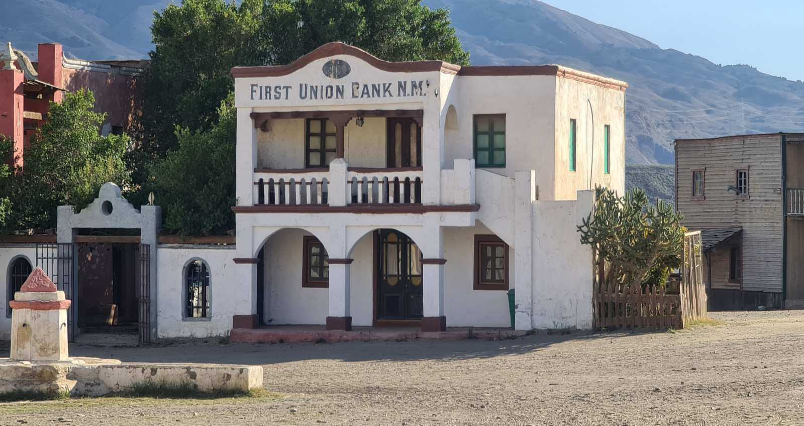

Slide 16
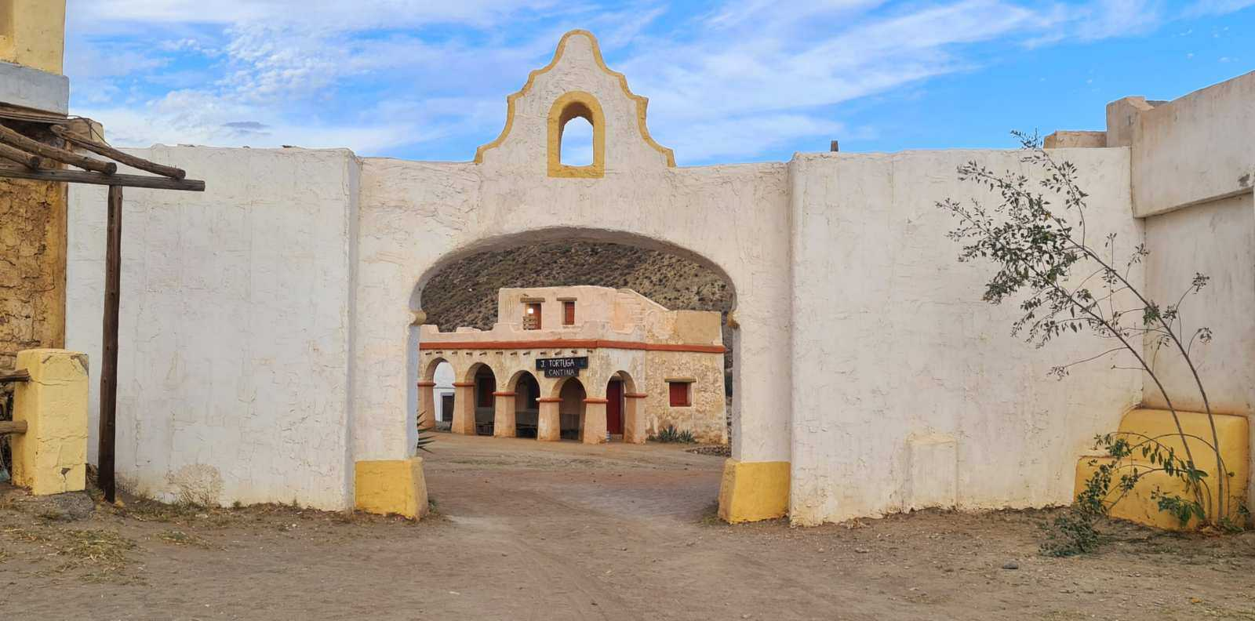

Slide 17
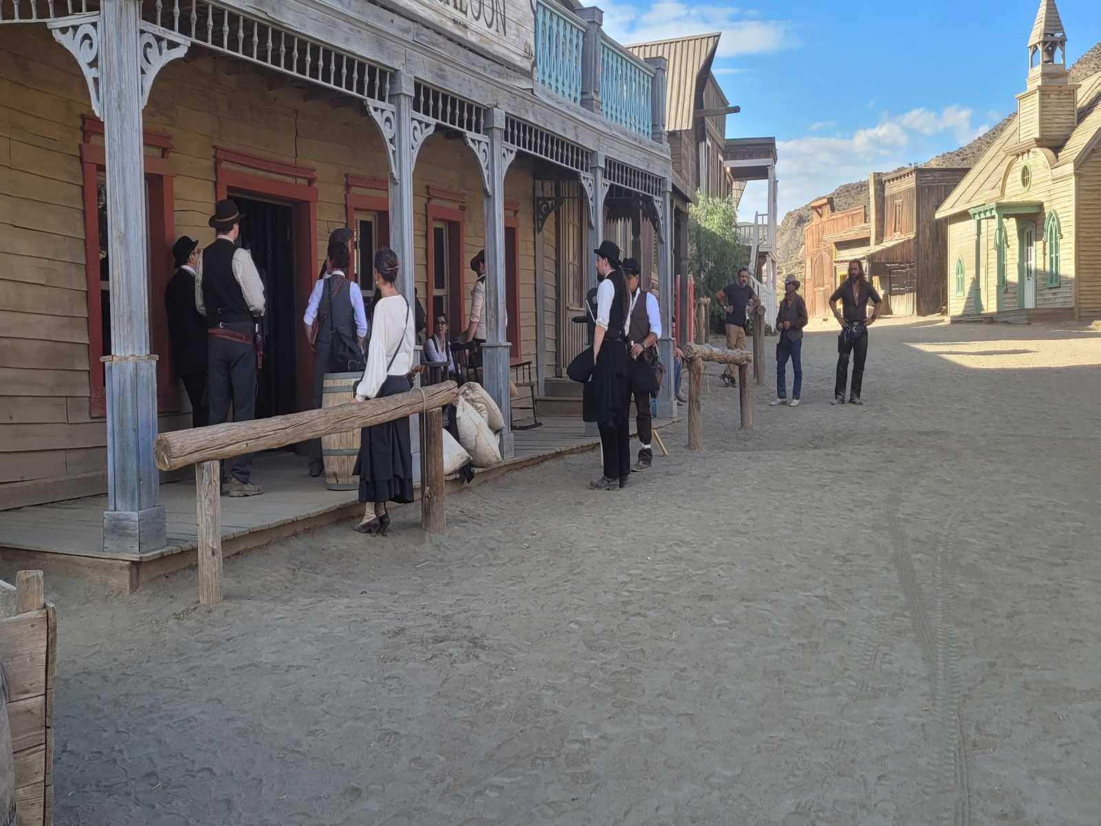

Slide 18
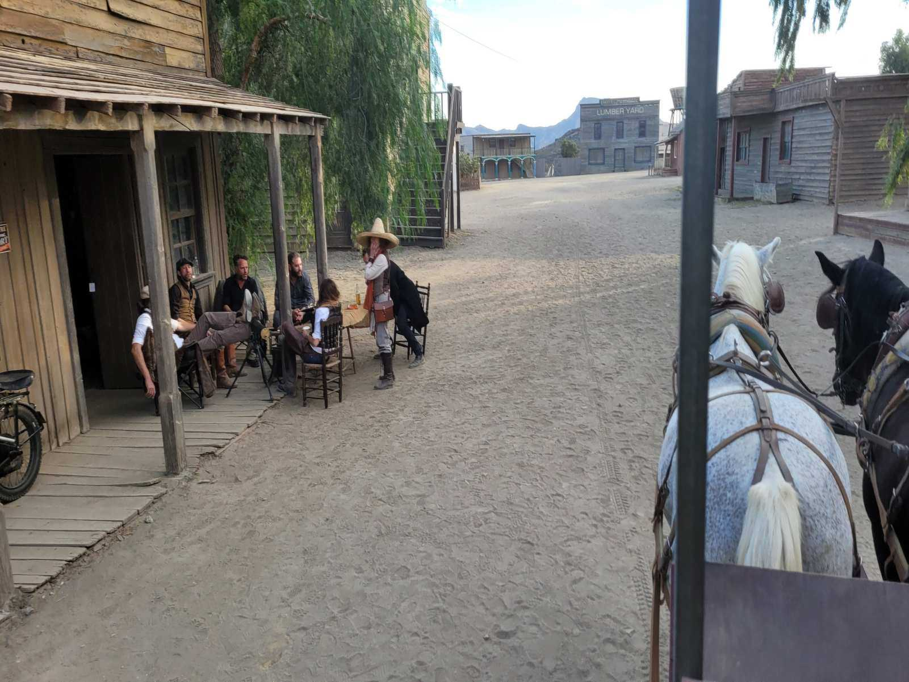

Slide 19
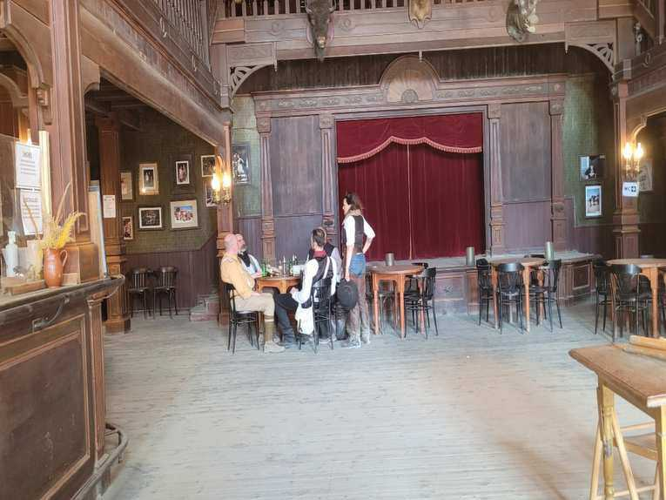
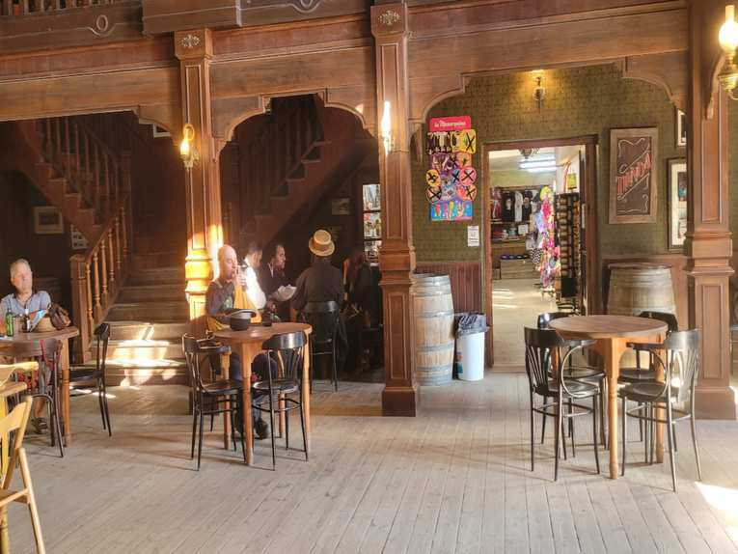
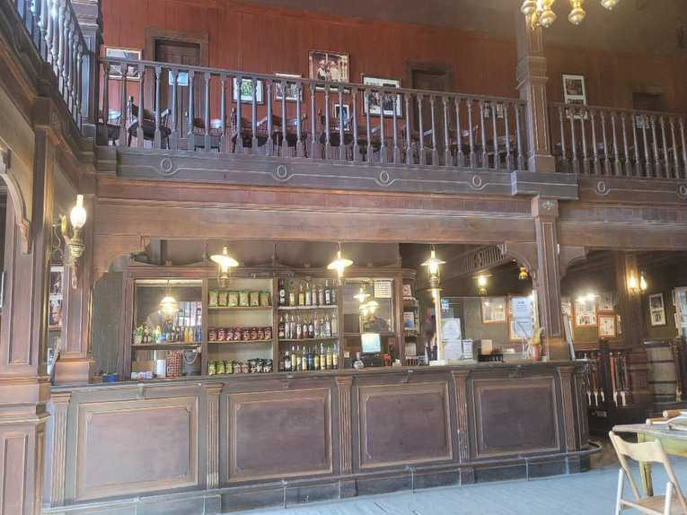
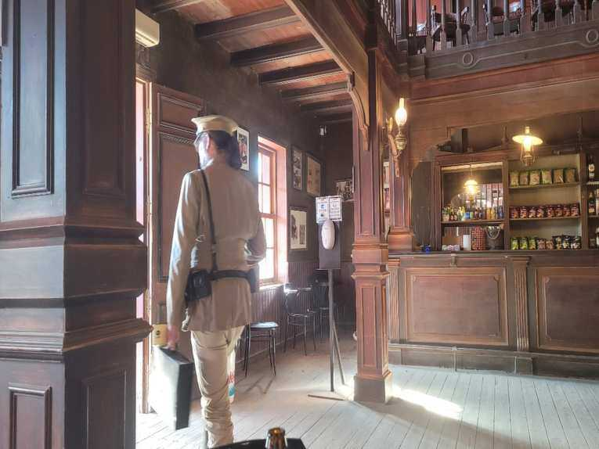

Slide 20
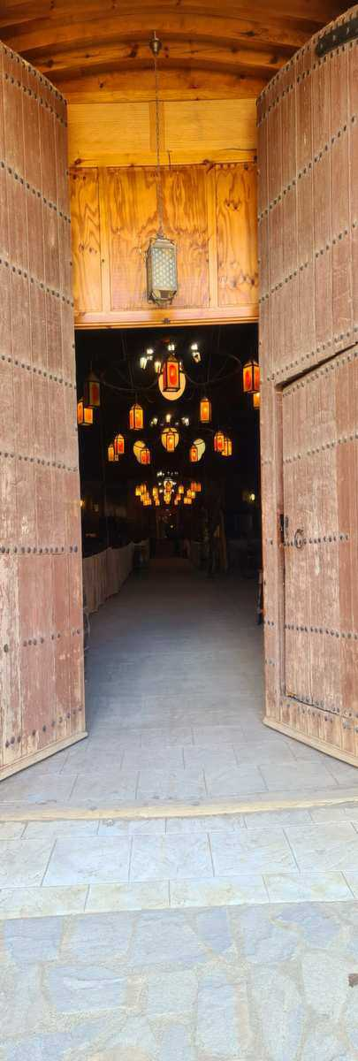
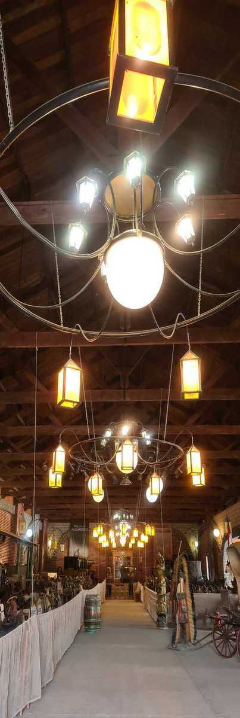
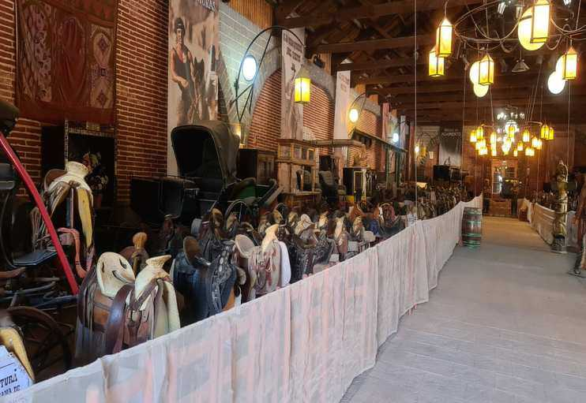
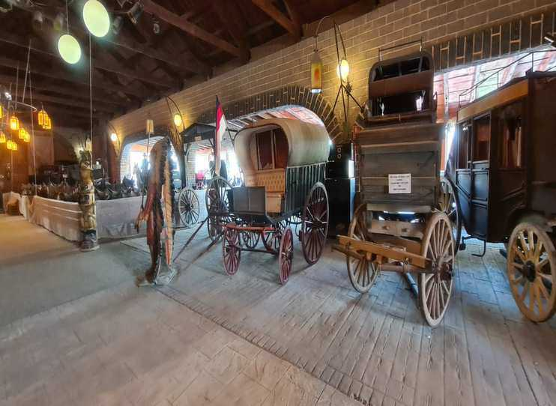
Le musée
Vous trouverez un hangar où sont exposées toutes les selles selon les pays et les années, c’est très intéressant. Il y a aussi quelques calèches anciennes.

Slide 21
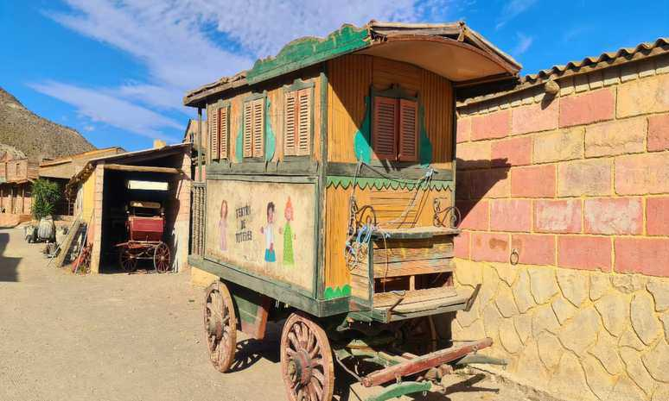
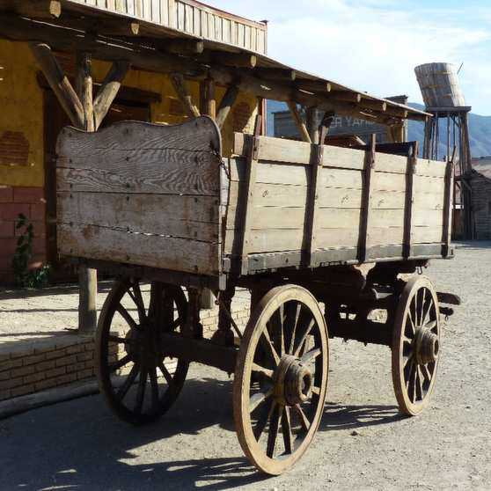
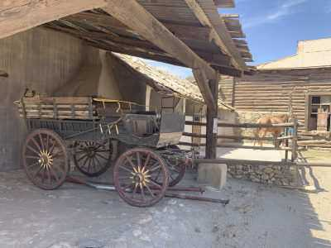
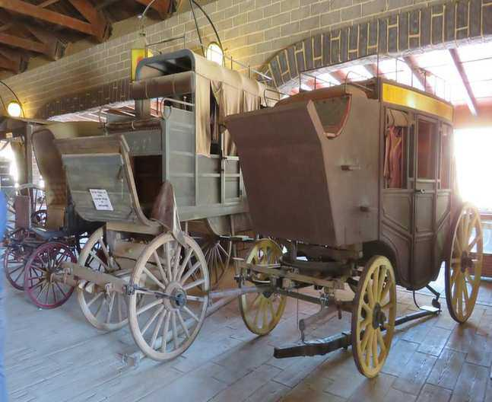

Slide 22
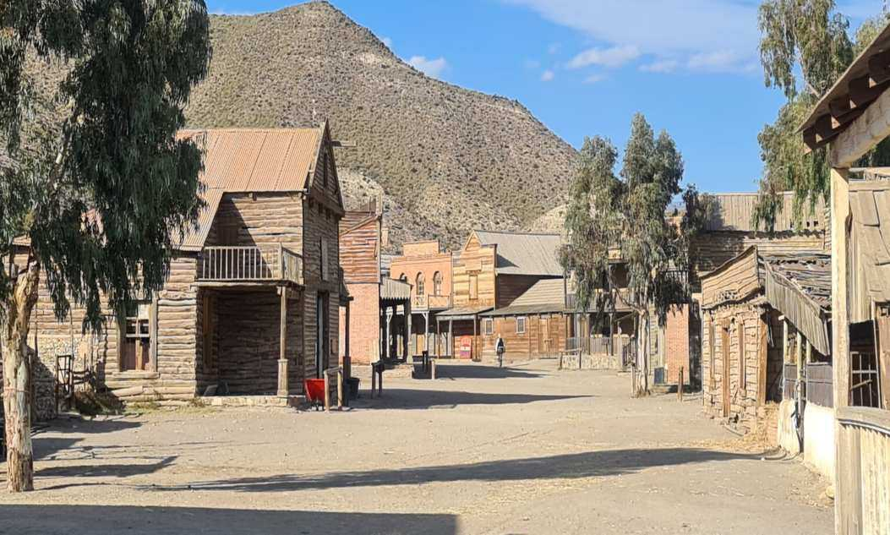
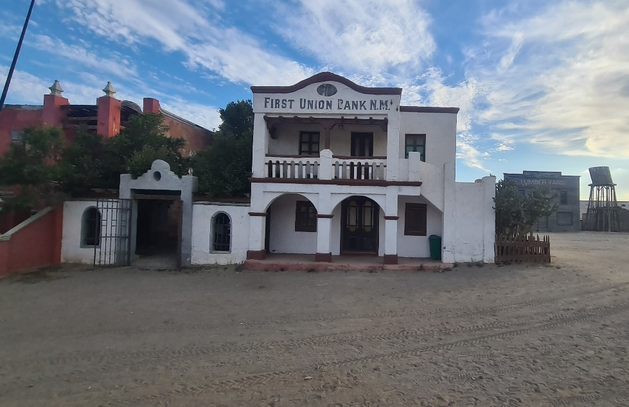
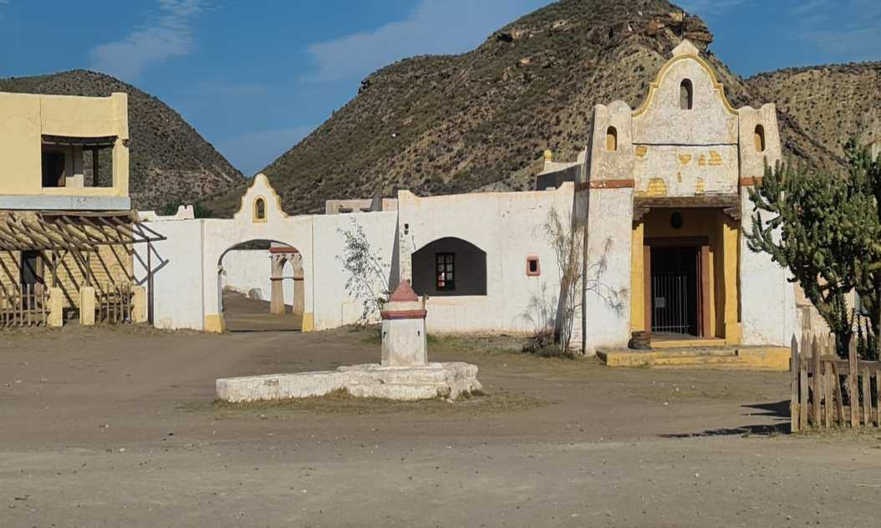
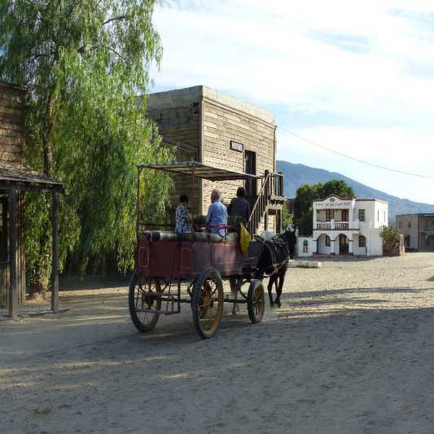

Slide 23
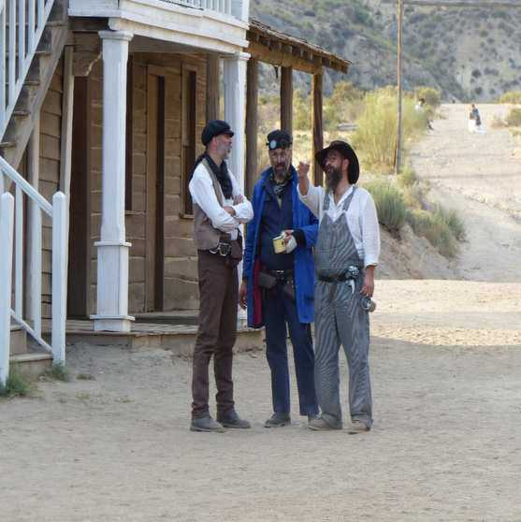
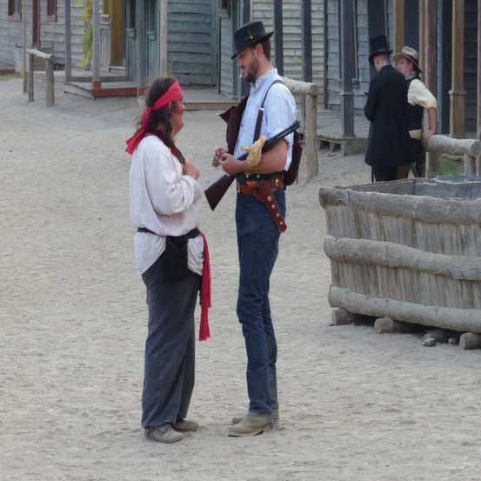
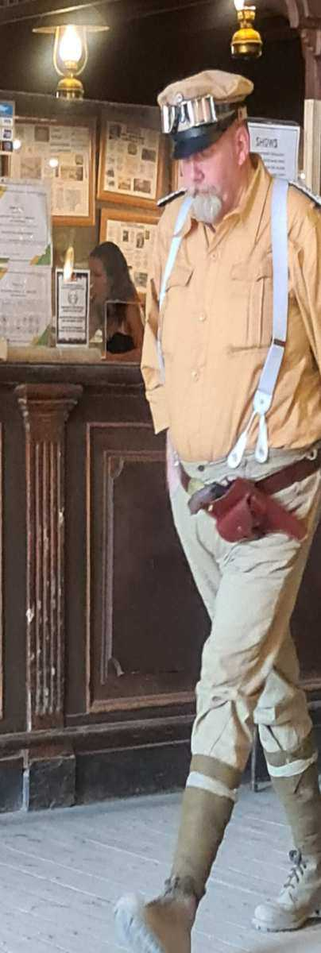
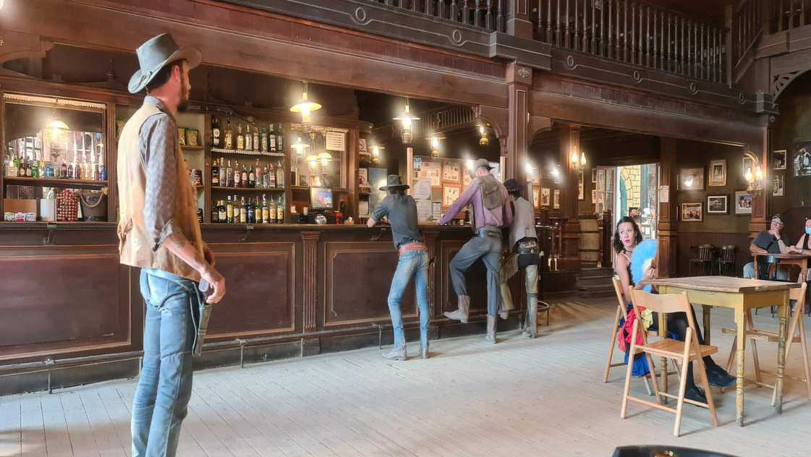

Slide 24
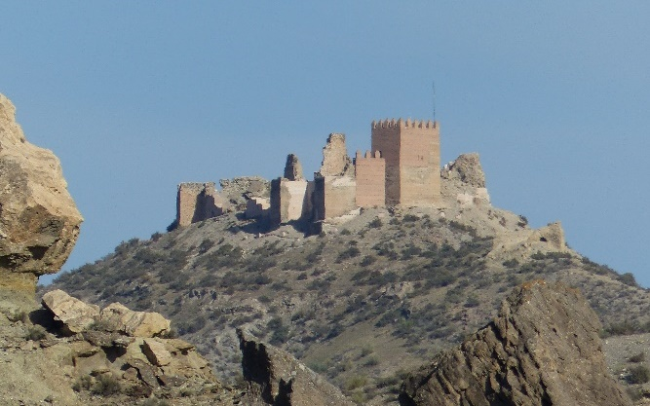
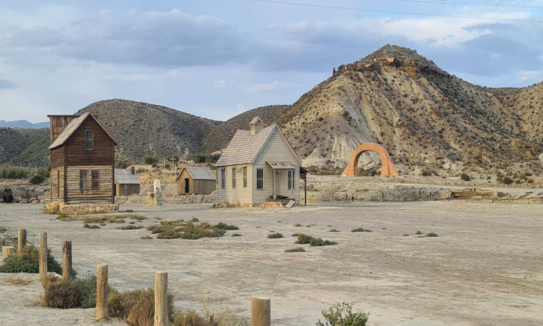
Le monument principal à voir à Tabernas est son château-forteresse de style nasride. Dressé sur un promontoire au sud de la commune, l’Alcazaba de Tabernas date du 11ᵉ siècle. Vous pourrez apercevoir encore huit de ses tours et l’imposant portail d’entrée.

Slide 25



Slide 26


Slide 27


Slide 28





Slide 29




Slide 30


Slide 31


Slide 32



Slide 33




Slide 34


Slide 35



Slide 36


Slide 37


Slide 38




Slide 39


Slide 40




Slide 41


Slide 42


Slide 43


Slide 44


Slide 45


Slide 46


Slide 47



« A BIENTÔT !!!! »
Commentaires du NET: Photos Perso
Panasonic Lumix DMC-FZ200
Novembre 2021

